Slide 1
Открытое занятие во 2-младшей группе по математике
«Помощь кукле Даше»
Воспитатель МКДОУ Большемутинского детского сада №1
Хороших Татьяна Анатольевна

Slide 2
Цель:
Закрепление выбирать объект по признакам (форма, цвет); Формирование и умение ориентироваться на плоскости по вертикали и горизонтали.
Предварительная работа:
Повторение цветов (красный, желтый, синий и зеленый), повторение геометрических фигур
(круг, квадрат, треугольник).
Используемый материал:
Кукла Даша, белая бумага, клей и заготовки из цветной бумаги в виде геометрических фигур, кубики цветные и шарики.

Slide 3
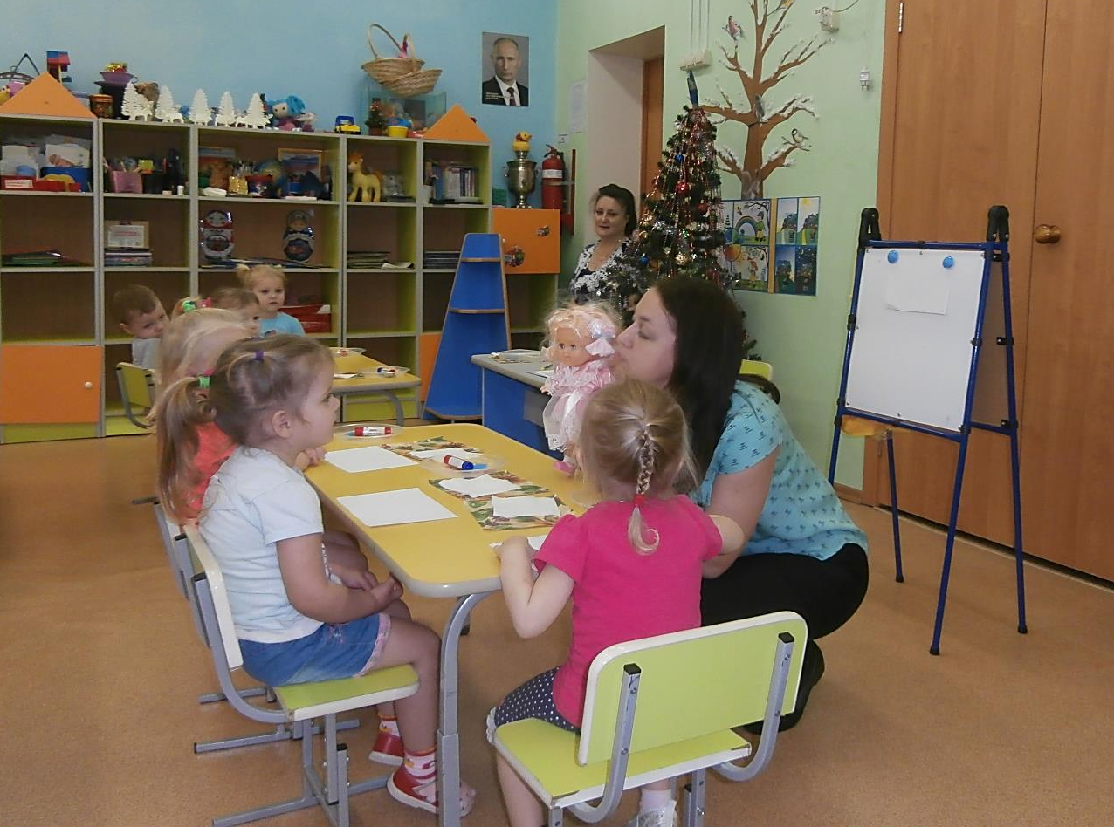
Ход работы:
Воспитатель: Сегодня к нам в гости пришла кукла Даша. Ребята давайте с ней познакомимся!
Дети: Да!
Кукла: Меня зовут Даша. А Вас как?
Дети по кругу называют свое имя.
Кукла: Я очень рада с вами познакомиться! Давайте с вами погуляем?
Дети: Да!

Slide 4
Кукла: (Физминутка)
Вместе по лесу идём,
Не спешим, не отстаём.
Вот выходим мы на луг. (Ходьба на месте).
Тысяча цветов вокруг! (Потягивания — руки в стороны).
Вот ромашка, василёк,
Медуница, кашка, клевер.
Расстилается ковёр.
И направо и налево. (Наклониться и коснуться левой ступни правой рукой, потом наоборот — правой ступни левой рукой).
К небу ручки протянули,
Позвоночник растянули. (Потягивания - руки вверх).
Отдохнуть мы все успели
И на место снова сели. (Дети садятся).

Slide 5
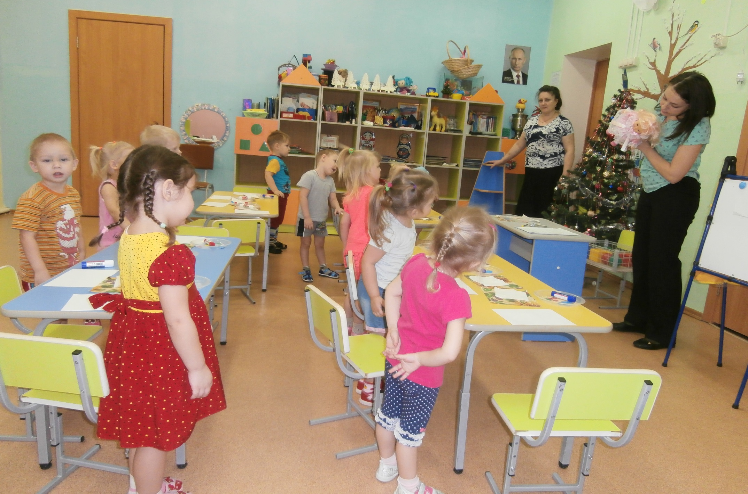

Slide 6
Кукла: Ребята у меня беда! Пока я с вами гуляла, забыла дорогу домой! И не вспомнит! Вы мне поможете?
Дети: Да!
Кукла: Но для того, что бы я нашла свой домик, нам нужно нарисовать путь к домику.
Нарисуем его?
Дети: Да!
Кукла: А мы сможем?
Дети: Да!
Воспитатель: Но рисовать мы сегодня буде не карандашами и даже не красками, а настоящими фигурами.
Пояснение: Перед детьми лежат листы белой бумаги, клей и заготовки из цветной бумаги в виде геометрических фигур.
Кукла: Для того, что бы нарисовать путь, нам не только нужно отгадать загадки, но хорошо знать цвета. Повторим их?
Дети: Да!
Воспитатель достаёт цветные кубики и шарики. Все вместе проговариваем цвета и рисуют пальчиком фигуру в воздухе.

Slide 7
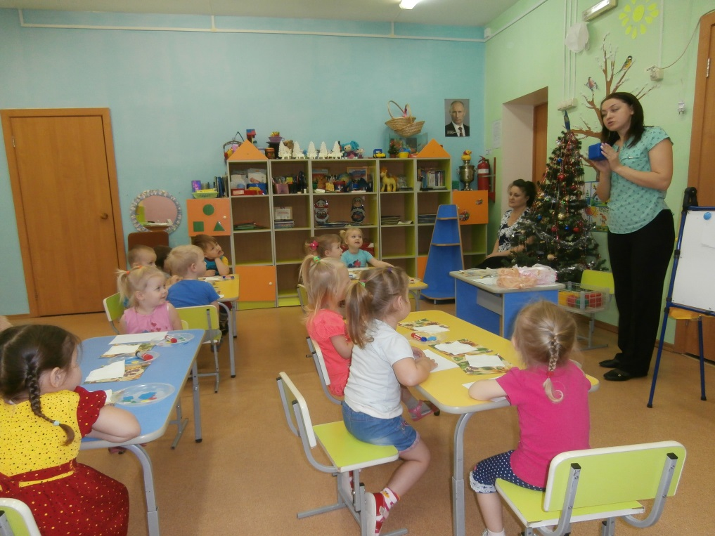
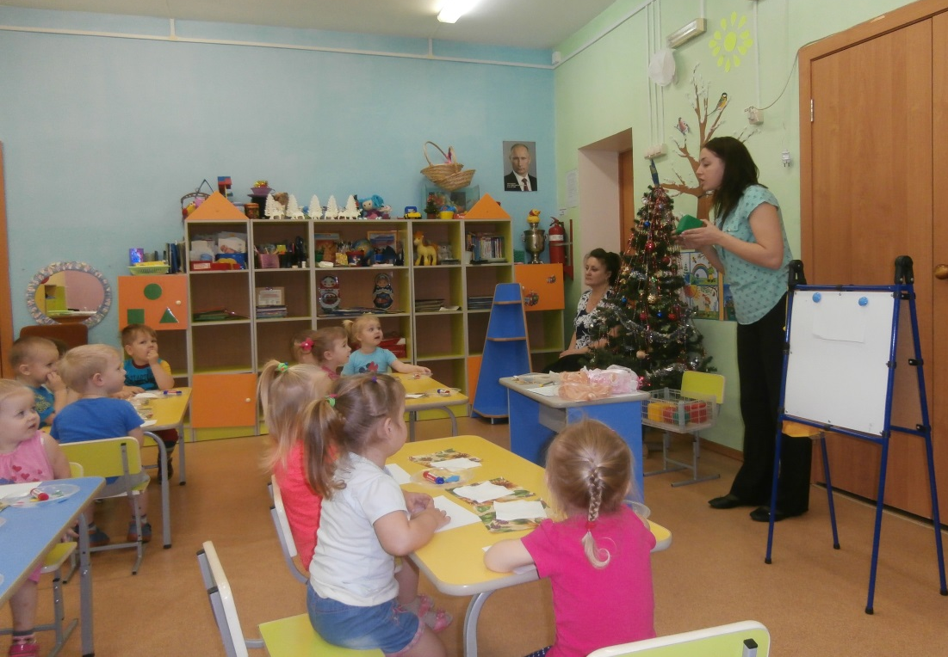
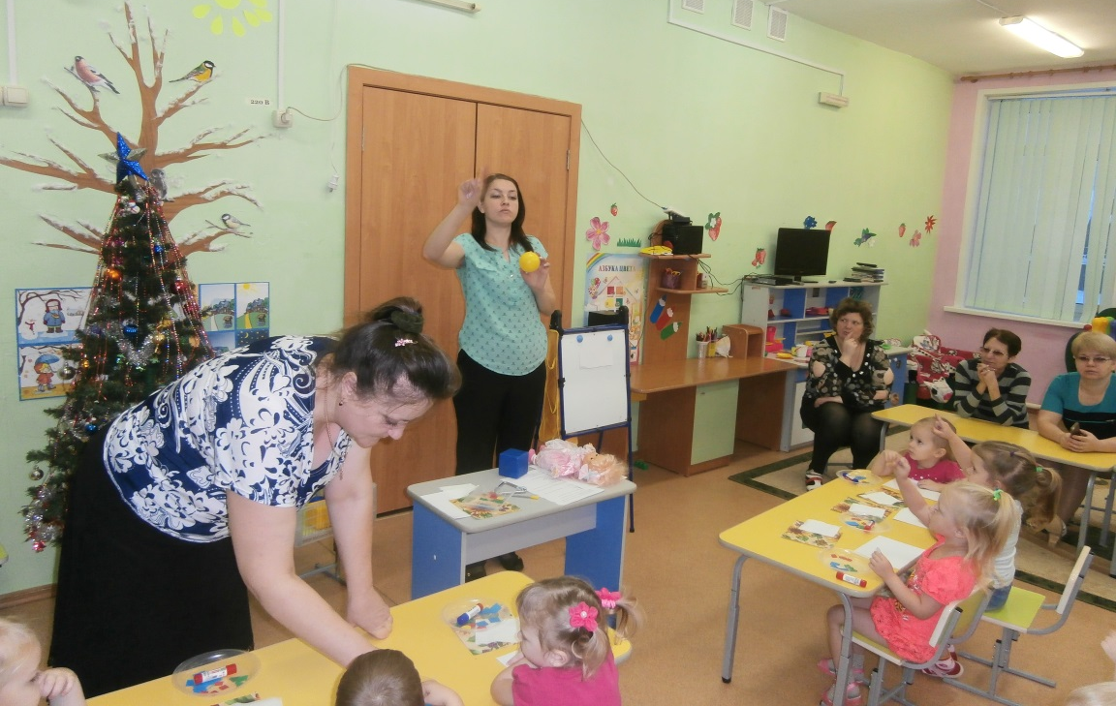

Slide 8
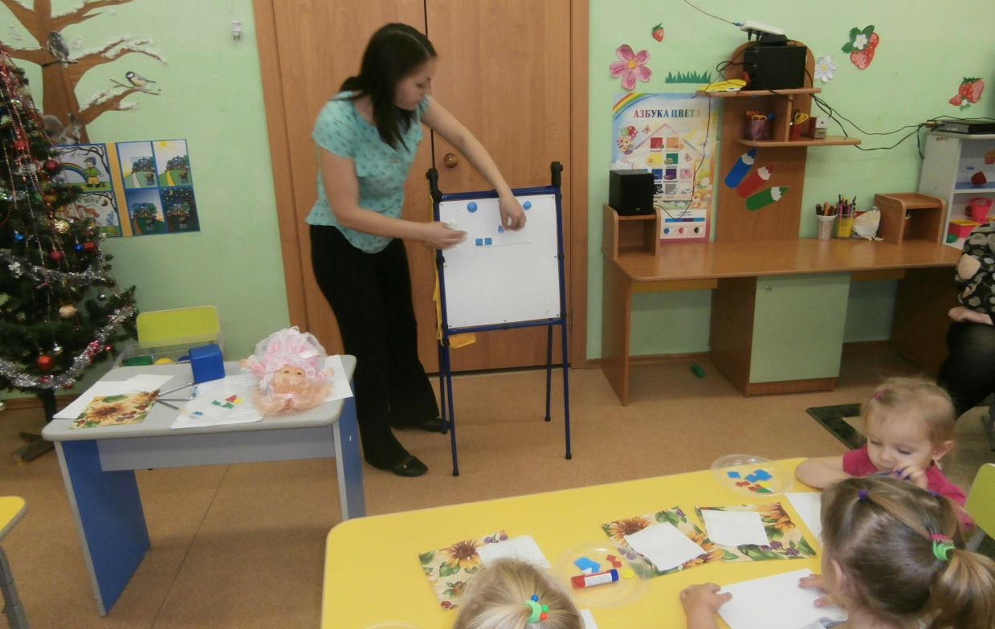
Кукла: Загадка, которую я не смогла отгадать. Слушаем внимательно!
Я теку издалека,
Омываю берега,
Широка и глубока,
Называюсь я (РЕКА).
Дети: Река!
Кукла: Какие Вы умные ребята! А теперь давайте внизу нашего листика нарисуем квадратами, речку.
Пояснение: Воспитатель показывает на доске, как нужно нарисовать речку. Дети берут клей и квадратики и приклеивают их внизу.

Slide 9
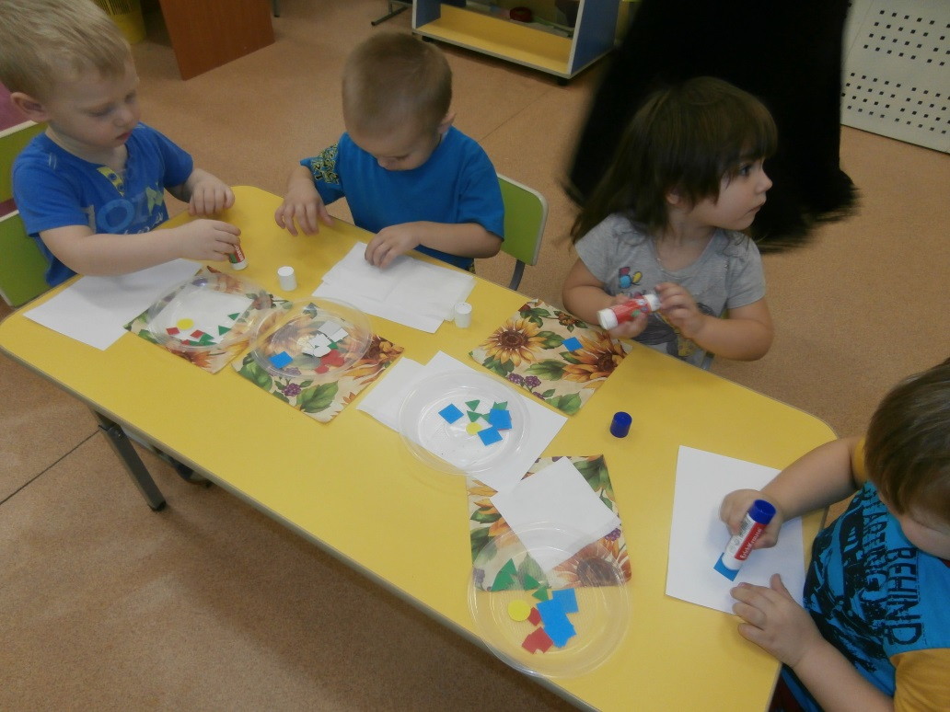
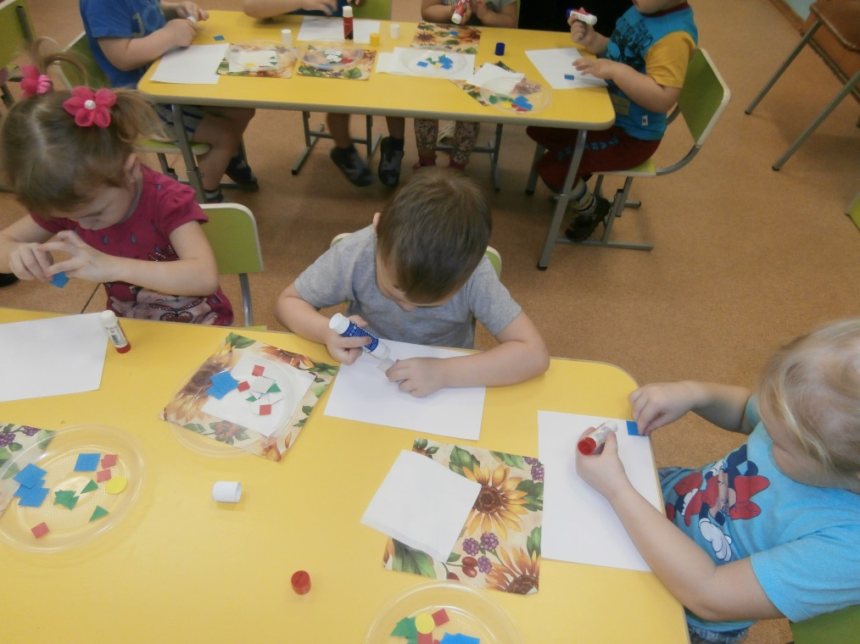
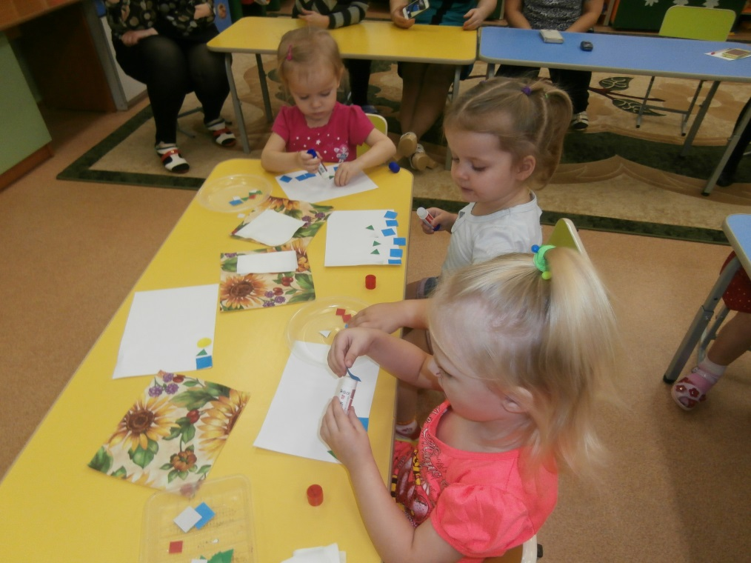
Кукла: Какие у Вас замечательные получились речки! Готовы дальше рисовать?
Дети: Да!
Кукла: Тогда слушаем внимательно!

Slide 10
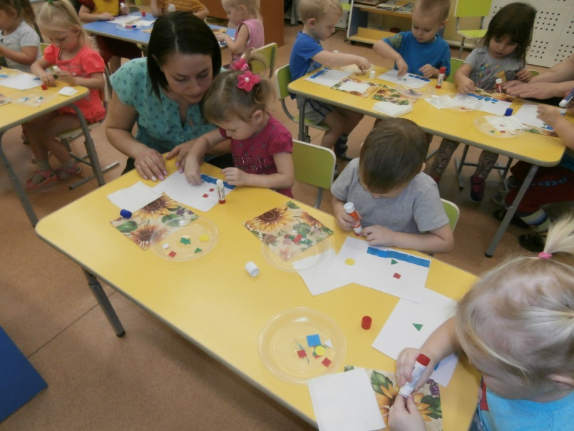
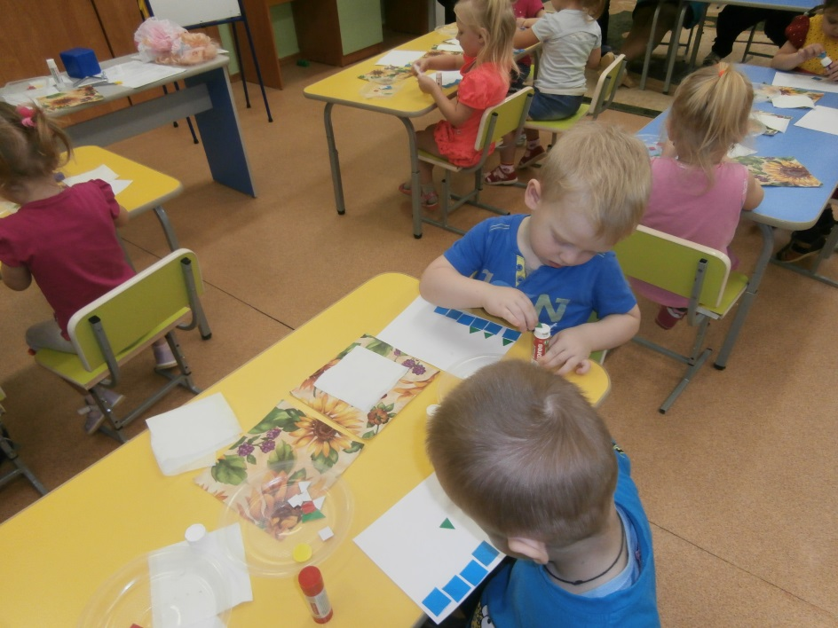
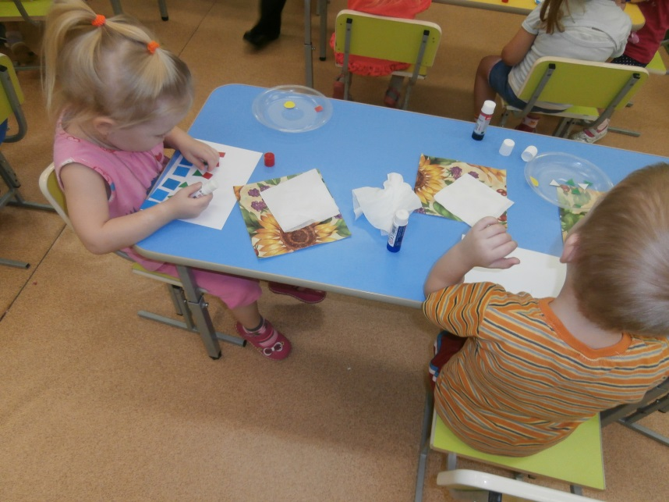
У нас растет зеленый лук
И огурцы зеленые,
А за окном зеленый луг
И домики беленые.
С зеленой крышей каждый дом,
И в нем живет веселый гном
В зеленых брючках новых
Из листиков кленовых.
Дальше нам нужно нарисовать траву! Готовы?
Дети: Да!
Кукла: Красные тюльпаны за окном стоят,
Красные знамена за окном горят.
Ребята дальше мы нарисуем красные тюльпаны.

Slide 11
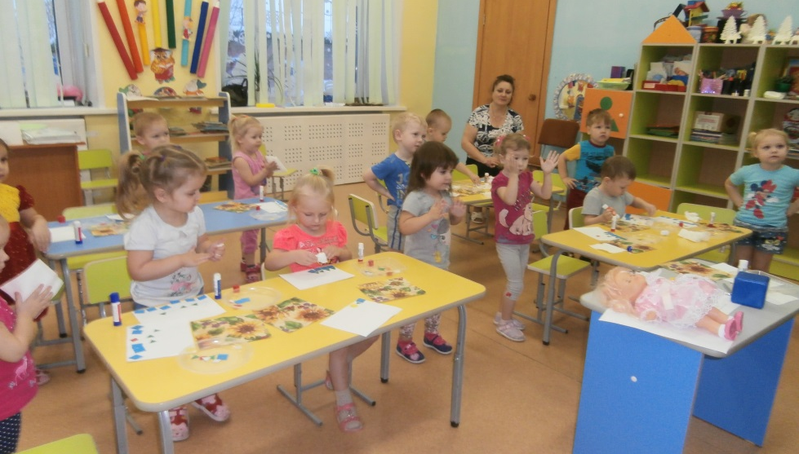
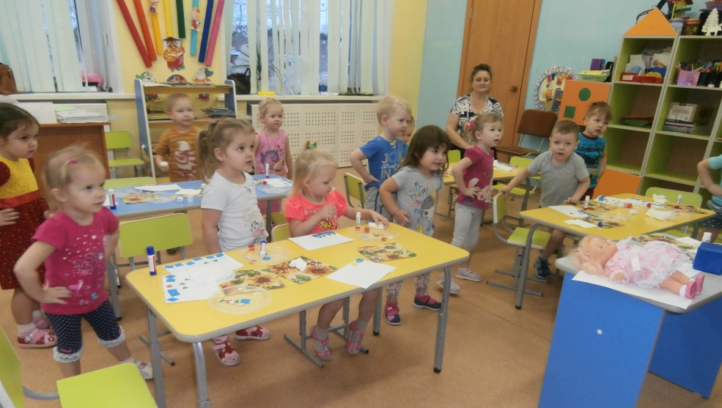
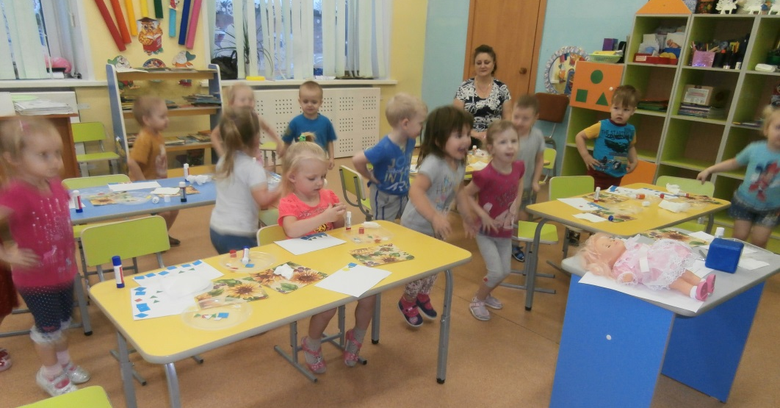
Кукла: (Физминутка)
Мы ногами топ-топ, мы руками хлоп-хлоп.
Мы глазами миг-миг, мы плечиками чик-чик.
Раз сюда, два туда, повернись вокруг себя.
Сели. Встали. Сели. Встали. Ванькой-встанькой, словно стали.
И подскоки делать стали, а потом пустились вскачь, будто мой упругий мяч.
Раз-два, раз-два-заниматься нам пора.

Slide 12
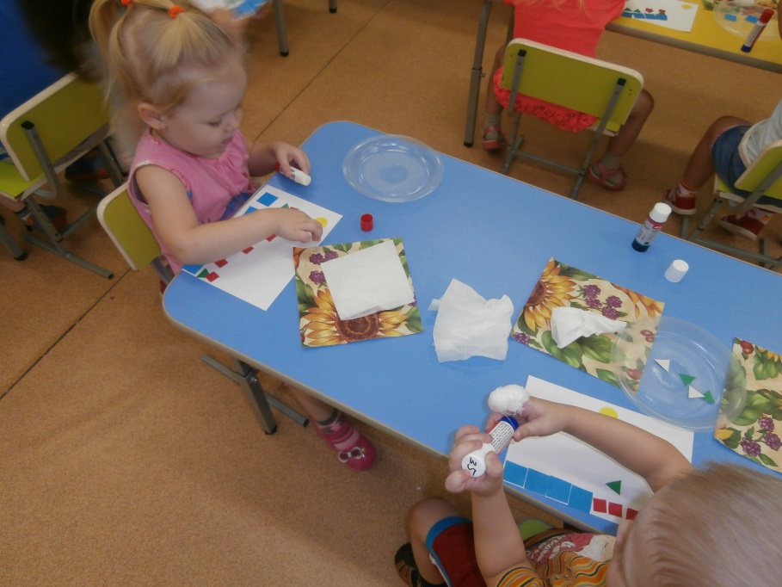
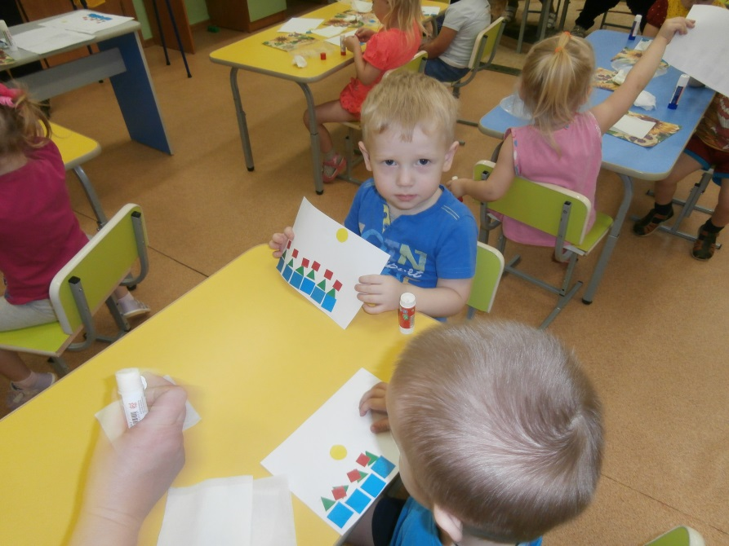
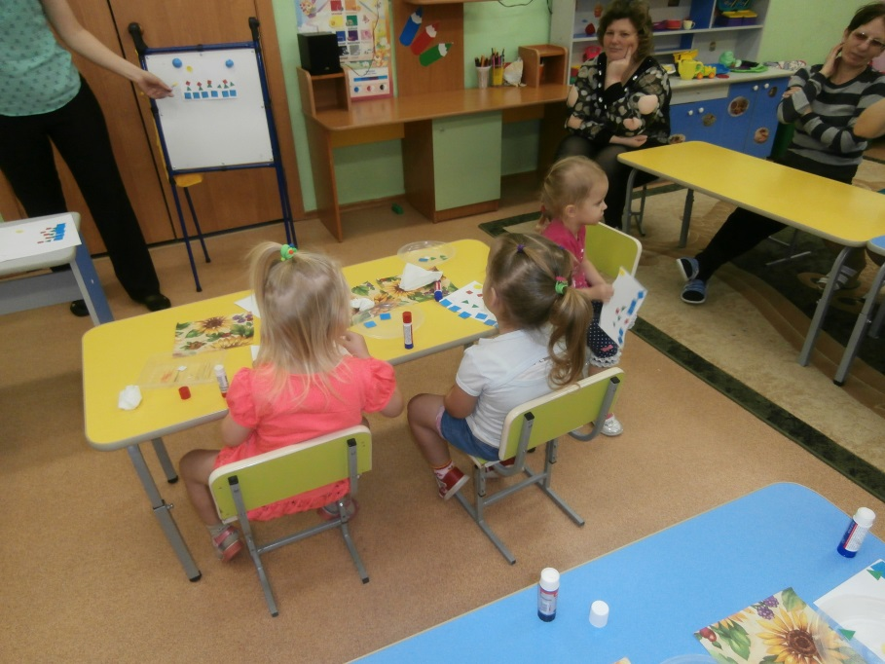
Кукла:
Тучка прячется за лес,
Смотрит солнышко с небес.
И такое чистое, доброе, лучистое.
Если б мы его достали,
Мы б его расцеловали.
Теперь рисуем солнышко!
Пояснение: Во время всего процесса работы, детям помогают взрослые.

Slide 13
Кукла: Ребята, покажите мне поближе дорогу домой!
Кукла: Смотрю на рисунки и не могу понять, как мне попасть домой! Расскажите мне, как туда добраться?
Дети: Перейти речку, пройти по поляне и найти домик!
Кукла: Спасибо ребята, вы мне очень помогли!
Воспитатель: (Рефлексия)
Ребята, вам понравилась Даша?
А что нам понравилось больше всего?
А что нам сегодня было тяжело делать?

Slide 14
